Slide 2
嵌 入 式 系 统 课 程 课后习题
❀ 第1章 绪论

Slide 3
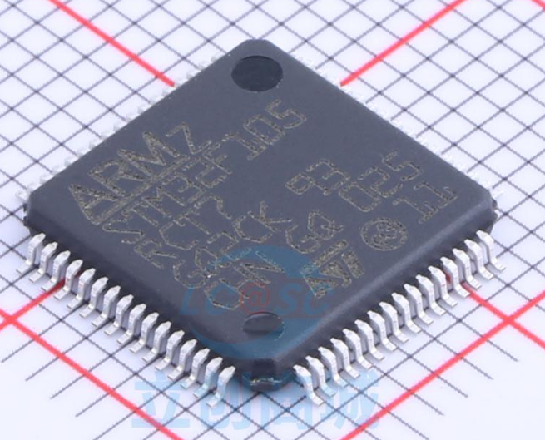
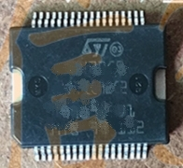
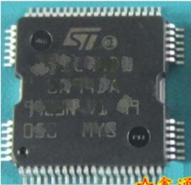
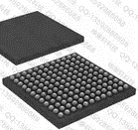
选择题
1.一个CPU的主要组成部分（）
A.控制器 B. 存储器 C.运算器 D.寄存器
2.一个MCU包括有（）
A.CPU B.RAM C.输入输出接口 D.外设 E.时钟单元 F.ROM
3.可作为嵌入式系统的控制器有（）
A.MCU B.MPU C.FPGA D.DSP
4. 以下封装类型，STM32F103没有的是（）
A. B. C. D.

Slide 4
选择题
5.STM32F1系列不存在以下哪个引脚数（）
A.36脚 B.48脚 C.96脚 D.100脚
6. ARM7架构核心中（）处理器系列针对一般性能，低成本极低功耗的应用。
A. Cortex A系列 B. Cortex M系列 C. Cortex R系列

Slide 5
填空题
1. 逻辑0是电源的 倍，逻辑1是电源的 倍。
2. 目前主流32位嵌入式处理器有 和 等。
3. 本门课程使用的微控制器是 厂商的。
4. STM32F103是 内核，CPU主频 MHz；
STM32F407是 内核，CPU主频 MHz；
5. STM32MP系列微处理器集成了 和 两种内核。

Slide 6
判断题
1. 组合逻辑电路的输出不是只取决于当前输入值，还取决于上一状态的输出值。
2. 我们在C语言编程中，可以使用Add，Sub这些助记符。
3. 中央处理器简称CPU是计算机系统的运算和控制核心。
4. 微控制单元MCU是一个完整的计算机系统，在单个芯片上包含了处理器，存储器和所有外设IO模块。
5. 有限个基本的晶体管可以组成逻辑运算单元乃至完整CPU，例如早期的Intel 4004就由2000多个晶体管组成。
6. 嵌入式系统除了自完备性外，就是要低成本，成本越低越好。
7. ARM公司后来不仅自己生产和制作芯片，而且出售IP知识产权。

Slide 7
思考/问答题
1. 什么是嵌入式系统？
2. 嵌入式产品与普通PC最大的差异是？
3. 概念CPU的形成过程
4. 依据STM32命名规则，解释STM32F407IGT6型号序列的含义。
5. 解释ARM的含义

Slide 8
参考答案
选择题答案
1.ACD 。寄存器是操作数据的地方，用来暂存指令、数据和地址；存储器是存放数据的地方，用来存储程序和各种数据。
2.ADCDEF
3.ABCD
4.BC
5.C
6.B

Slide 9
参考答案
填空题答案
1. 0~0.3，0.7~1
2. ARM，PowerPC
3. ST/意法半导体
4. Cortex-M3，72，Cortex-M4，168
5. Cortex-A，Cortex-M

Slide 10
参考答案
判断题答案
1. × 组合逻辑电路的输出只取决于当前输入值；时序逻辑电路的输出不是只取决于当前输入值，还取决于上一状态的输出值。
2. √ 使用 asm 关键字在C语言中可以插入汇编语言
3. √
4. √
5. √
6. ×
7. × ARM公司后来不再自己生产和制作芯片，而是只做CPU的设计，推动CPU构架的一代又一代的不断发展,采用出售IP知识产权的方式由别的厂商设计和生产自己的最终芯片设计产品。

Slide 11
参考答案
问答题答案
1. 嵌入式系统是以应用为中心，以计算机技术为基础，且软硬件可裁减，对功能、可靠性、 成本、体积、功耗有严格要求的专用计算机系统。
嵌入式系统由硬件和软件组成，将软件烧录到硬件的系统里，是能够独立进行运作，满足用户特定需求的器件。
2. 普通PC可以实现许多的功能，比如娱乐在线沟通等。嵌入式产品功能更专一，功耗更低，专业性更强，定制性更突出。
3. 先由晶体管搭建构成基本逻辑门，进而由逻辑门搭建构成具有特定功能的组合逻辑模块和时序逻辑模块，产生了可进行算术运算的移位寄存器，由运算单元、控制单元和寄存器构成了一个概念CPU。

Slide 12
参考答案
问答题答案
4. STM32：ST品牌Cortex M内核32位的MCU；F：通用类型；407：高性能 基础型；I：176引脚；G：1MB Flash；T：LQFP封装；6：工作温度范围40~85℃
5. ①ARM是一个设计内核的半导体IP提供商 ②ARM是一种32位精简指令集处理器结构。

Slide 14
嵌 入 式 系 统 课 程 课后习题
❀ 第2章 MCU硬件基础

Slide 15
选择题
1、微控制器CPU不包含哪个部分：（）
A、运算逻辑单元
B、控制单元
C、存储管理单元
D、寄存器组
Notes:
答案写这！

Slide 16
选择题
2、关于中断向量表的叙述，存在错误的是：（）
A、表中内容是永远固定的
B、复位后有默认起始位置
C、存储空间可连续也可离散
D、每个中断，在向量表中都有对应的表项
Notes:
答案写这！

Slide 17
选择题
3、PC中存储的内容是（）
A、当前指令的地址
B、下一条指令的地址
C、当前指令的内容
D、下一条指令的内容
Notes:
答案写这！

Slide 18
选择题
4、以下关于中断系统的叙述，正确的是（）
A、多中断同时出现时，高优先级的先得到响应
B、STM32是32位单片机，可设置32位抢占优先级
C、所有中断都支持设置优先级
D、相同优先级的中断，根据其在中断向量表中的排序依次响应
Notes:
答案写这！

Slide 19
选择题
5、以下关于STM32时钟系统的叙述，正确的是（）
A、STM32可选用外部晶振或内部晶振作为时钟源
B、不同外设可以选用不同的晶振源
C、STM32时钟树根部，有多个时钟输入口
D、外设的时钟频率不可以高于系统时钟频率
Notes:
答案写这！

Slide 20
填空题
1、PC是__的缩写，其作用是__。
2、Cortex-M架构的CPU工作状态有_________模式和__________模式。
3、中断程序适用于处理响应速度要求_____、持续时间______的事件，与轮询式相比，开发难度要______。（高/低/长/短）
4、与数据存储器相比，寄存器的特点是：容量____，访问速度_____。（大/小/快/慢）
Notes:
答案写这！

Slide 21
填空题
5、算术逻辑单元ALU的四要素是：____，____，____，____。
6、中断允许控制，分为__________和____________。
Notes:
答案写这！

Slide 22
判断题
1、Cortex-M3架构基于冯·诺依曼架构体系。（）
2、STM32的堆栈结构位于寄存器中。（）
3、锁相环PLL既能提高时钟频率，也能降低时钟频率。（）
4、STM32处理器基于ARM公司的IP核开发。（）
5、优先级屏蔽寄存器 PRIMASK 中可配置各中断的优先级。（）
Notes:
答案写这！

Slide 23
思考/问答题
轮询式处理事件，和中断处理事件相比，有何优点，有何缺点？请各列举不少于两条。
Notes:
答案写这！

Slide 24
参考答案
选择题答案
1、C 2、AC 3、B 4、A 5、ABCD
填空题答案
1、Program Counter;存储下一条指令所在地址
2、Handle;Thread
3、高；短；高
4、小；快
5、操作数；运算；标志位；运算结果
6、全局中断控制；专用中断控制

Slide 25
参考答案
判断题答案
× × × √ ×
思考题答案
优点：
1、轮询式可处理事件的数量无上限，而中断数量是有限的。
2、按顺序依次执行，无须考虑各事件发生优先级问题，开发复杂度低。
缺点：
1、实时性不足，可能错过重要事件。
2、优先级低于中断，可能在执行过程中被打断。对时序要求严格的事件处理可能因为中途打断而失败。

Slide 27
嵌 入 式 系 统 课 程 课后习题
❀ 第3章 STM32开发初步

Slide 28
选择题
1、下列叙述错误的是（）
A.IDR和ODR寄存器都可进行读操作，都可用于判断按键是否被按下。
B.控制LED状态点亮或熄灭，可以使用ODR寄存器或BSRR寄存器。
C. IO引脚通常还和其他外设引脚复用。
D. IO端口的每个位可以由软件分别配置成输入、输出、复用模式。
E. PC指针指向程序代码的第一条指令是main函数。

Slide 29
选择题
2、下列叙述错误的是（）
A. GPIOA-GPIOI的时钟都在AHB1总线时钟上。
B. IO端口的灌电流能力高于拉电流能力。
C.按键抖动问题只能通过硬件电路解决。
D. STlink只能下载程序，不能调试程序。

Slide 30
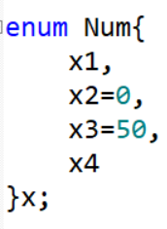
选择题
3、由枚举定义可知x1和x4的值为（）。
A. 0，0 B. 0，51 C. 1，2 D. 0，1

Slide 31
填空题
1、 对于STM32F407，每个IO端口有4个32位配置寄存器 ，
， ， 。2个32位数据寄存器
和 ，1个32位置位/复位寄存器 。
2、对于STM32F407，读取PA0引脚上的数据，可调用stm32f4xx_gpio.c中的 函数；置位PB4引脚，
可调用 stm32f4xx_gpio.c 中的 函数。

Slide 32
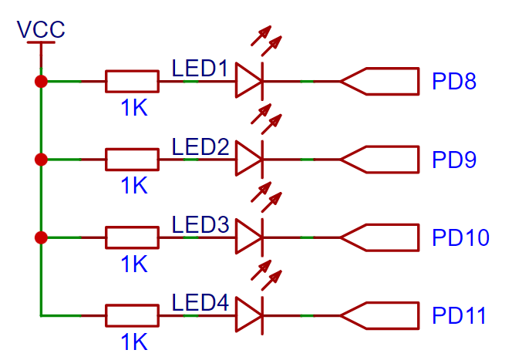
填空题
3、若在STM32F407开发板上有4个LED，如下图所示，若想将LED2和LED3点亮但不影响其余引脚的状态。补全下列C语言语句。
则应首先开启Port D端口时钟，即RCC->AHB1ENR 。
PD9和PD10应设置为 模式，即GPIOD->MODER 。
PD9和PD10应为 (低/高)电平，即GPIOD->ODR 。

Slide 33
填空题
4、利用这两个宏定义#define H4_MASK 0b11110000
#define L4_MASK 0b00001111
补全下列C语言代码，将temp变量的高四位和低四位取出并赋给temp_l和temp_h，即temp_l=0x04, temp_h=0x03。
unsigned char temp = 0x34;
unsigned char temp_l = ;
unsigned char temp_h = ;

Slide 34
判断题
1、BSRRL通过写入某个位1使对应引脚置0， BSRRH通过写入某个位1使对应引脚置1。
2、STM32F4的CRL和CRH寄存器可控制每个IO工作在输入还是输出模式。
3、 .h头文件包含库的引用、宏定义、全局函数声明。
4、 .c源文件包括头文件的引用、程序的实现体。

Slide 35
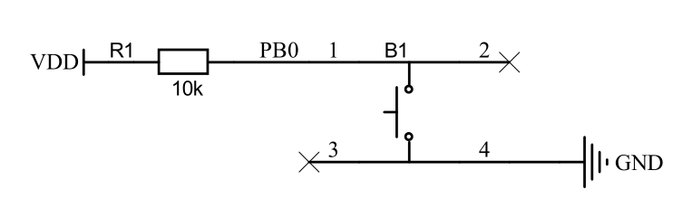
思考/问答题
1、对于STM32F407， 为什么GPIOx_MODER，GPIOx_OSPEEDR和IDR和ODR都是32位寄存器，但是只能控制IO的16位脚？（可查阅STM32F407寄存器手册）
2、根据下方按键B1的原理图分析按键按下前后PB0处电平变化，并说明如何进行软件消抖。

Slide 36
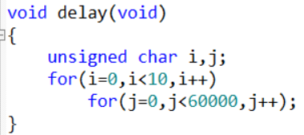
分析题
1、请指出以下延迟函数存在的问题。

Slide 37
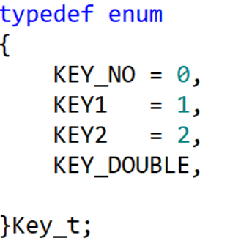
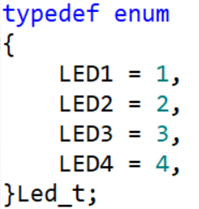

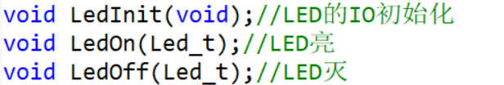
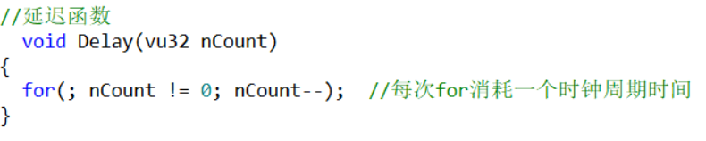
设计题
1、补全三处代码，实现按键四灯全灭；按下K1，LED1亮；同时按下K1和K2，四灯流水的效果。已知相关定义和函数如下：

Slide 38
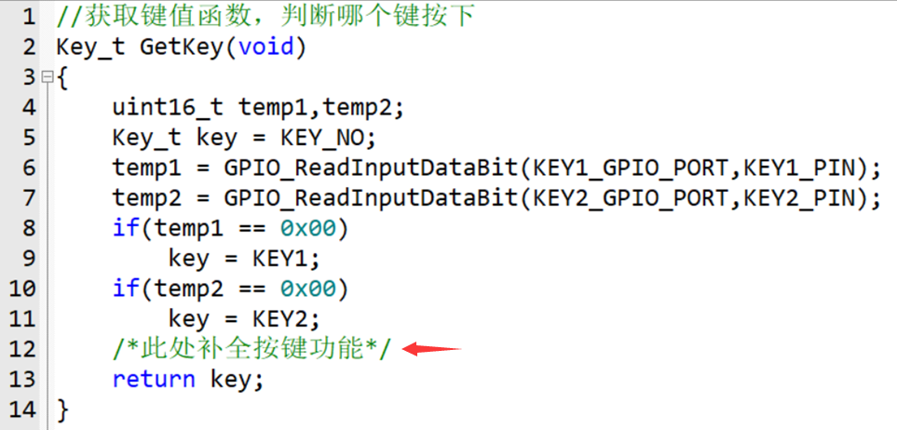
设计题
1.补全键值函数

Slide 39
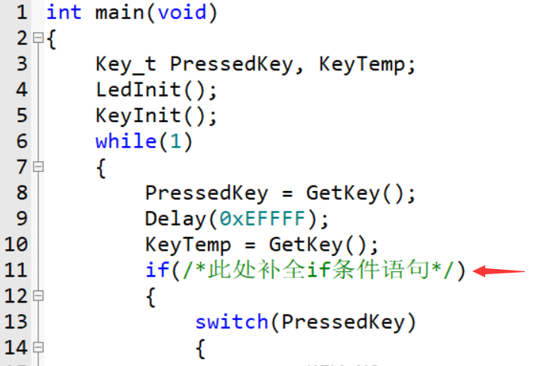
设计题
2.补全if条件语句
代码接下页

Slide 40
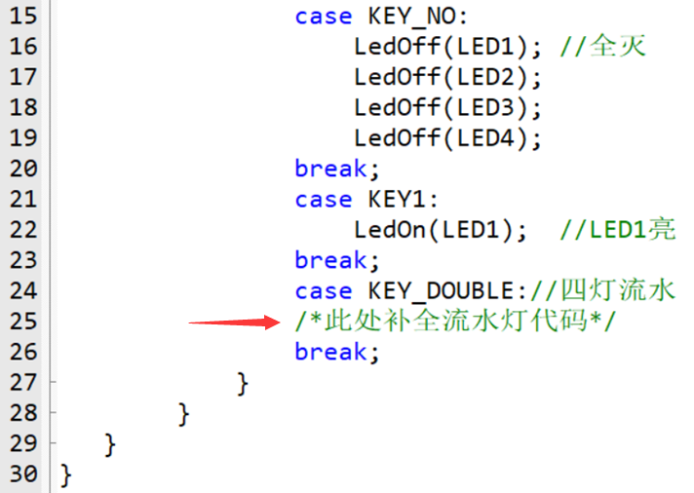
设计题
3.补全流水灯代码

Slide 41
嵌 入 式 系 统 课 程 课后习题答案
❀ 第3章 STM32开发初步

Slide 42
选择题答案
1、下列叙述错误的是（AE）
A.IDR和ODR寄存器都可进行读操作，都可用于判断按键是否被按下。
B.控制LED状态点亮或熄灭，可以使用ODR寄存器或BSRR寄存器。
C. IO引脚通常还和其他外设引脚复用。
D. IO端口的每个位可以由软件分别配置成输入、输出、复用模式。
E. PC指针指向程序代码的第一条指令是main函数。
Notes:
ODR寄存器的读操作是获取IO的当前输出状态，IDR寄存器是读取IO的当前外部输入值。使用IDR判断按键是否被按下。
PC指针指向程序代码的第一条指令不是main，是一段代码的初始地址。

Slide 43
选择题答案
2、下列叙述错误的是（CD）
A. GPIOA-GPIOI的时钟都在AHB1总线时钟上。
B. IO端口的灌电流能力高于拉电流能力。
C.按键抖动问题只能通过硬件电路解决。
D. STlink只能下载程序，不能调试程序。

Slide 44
选择题答案
3、由枚举定义可知x1和x4的值为（B）。
A. 0，0 B. 0，51 C. 1，2 D. 0，1
Notes:
如果枚举没有初始化，即省掉"=整型常数"时,则从第一个标识符开始，顺次赋给标识符0, 1, 2, ...。但当枚举中的某个成员赋值后，其后的成员按依次加1的规则确定其值。

Slide 45
填空题答案
1、 对于STM32F407，每个IO端口有4个32位配置寄存器GPIOx_MODER
,GPIOx_OTYPER, GPIOx_OSPEEDR ，GPIOx_PUPDR 。2个32位数据寄存器GPIOx_IDR和GPIOx_ODR ，1个32位置位/复位寄存器GPIOx_BSRR 。
2、对于STM32F407，读取PA0引脚上的数据，可调用stm32f4xx_gpio.c中的GPIO_ReadInputDataBit(GPIOA, GPIO_Pin_0);函数；置位PB4引脚，可调用 stm32f4xx_gpio.c 中的GPIO_SetBits(GPIOB, GPIO_Pin_4);函数。

Slide 46
填空题答案
3、若在STM32F407开发板上有4个LED，如下图所示，若想将LED2和LED3点亮但不影响其余引脚的状态。补全下列C语言语句。
则应首先开启Port D端口时钟，即RCC->AHB1ENR |= (1<<3) 。
PD9和PD10应设置为 输出 模式，即GPIOD->MODER |= 0x140000 。
PD9和PD10应为 低 (低/高)电平，即GPIOD->ODR &= ~(0x0600) 。

Slide 47
填空题答案
4、利用这两个宏定义#define H4_MASK 0b11110000
#define L4_MASK 0b00001111
补全下列C语言代码，将temp变量的高四位和低四位取出并赋给temp_l和temp_h，即temp_l=0x04, temp_h=0x03。
unsigned char temp = 0x34;
unsigned char temp_l = temp & L4_MASK ;
unsigned char temp_h = (temp & H4_MASK) >> 4 ;

Slide 48
判断题答案
1、BSRRL通过写入某个位1使对应引脚置0， BSRRH通过写入某个位1使对应引脚置1。 × BSRRL通过写入某个位1使对应引脚置1， BSRRH通过写入某个位1使对应引脚置0。
2、STM32F4的CRL和CRH寄存器可控制每个IO工作在输入还是输出模式。 × STM32F4没有CRL和CRH寄存器，使用MODER控制每个IO工作在输入还是输出模式
3、 .h头文件包含库的引用、宏定义、全局函数声明。 √
4、 .c源文件包括头文件的引用、程序的实现体。 √

Slide 49
思考/问答题答案
1、对于STM32F407， GPIOx_MODER，GPIOx_OSPEEDR和IDR和ODR都是32位寄存器，但是只能控制IO的16位脚？（可查阅STM32F407寄存器手册）
因为GPIOx_MODER和GPIOx_OSPEEDR寄存器配置每个IO状态需要2bit，32位就配置16个IO口。而GPIOx_IDR和GPIOx_ODR寄存器是将高16位保留为0，只使用低16位，每个IO读/写操作只需1bit，所以这两个32位寄存器控制/读取16位IO口

Slide 50
思考/问答题答案
2、根据下方按键B1的原理图分析按键按下前后PB0处电平变化，并说明如何进行软件消抖。
按键B1接上拉电阻至VDD，未被按下时PB0为高电平，按下后PB0为低电平。
先读取PB0的状态，中间延迟10ms，再次读取PB0的状态，若两次都为低电平则可判断按键被按下。

Slide 51
分析题答案
1、请指出以下延迟函数存在的问题。
for(i=0;i<10;i++)
for(j=0;j<60000;j++);
①for循环括号内的逗号应该改为分号“ ; ”。
②由于j为8位无符号整型，最大只能到255，所以该delay函数不能实现其预期的功能。

Slide 52
设计题答案
1、补全三处代码，实现按键四灯全灭；按下K1，LED1亮；同时按下K1和K2，四灯流水的效果。已知相关定义和函数如下：

Slide 53
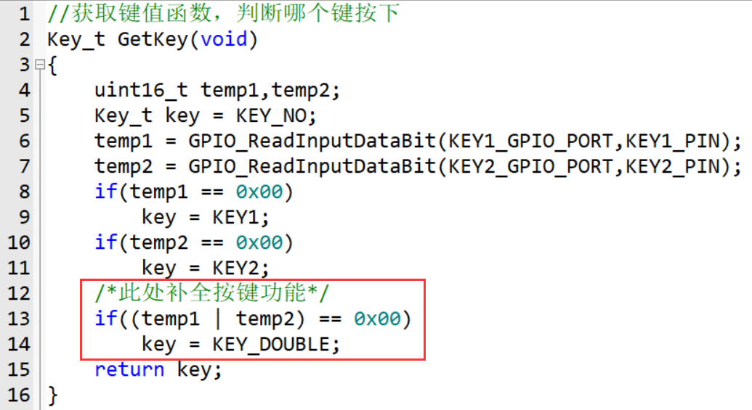
设计题答案
1.补全键值函数

Slide 54
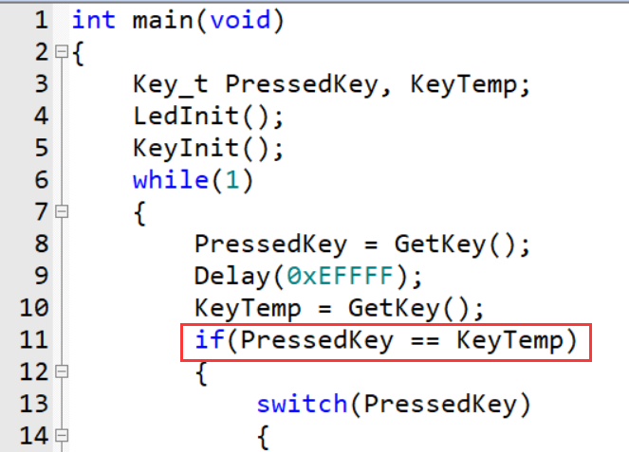
设计题答案
2.补全if条件语句
代码接下页

Slide 55
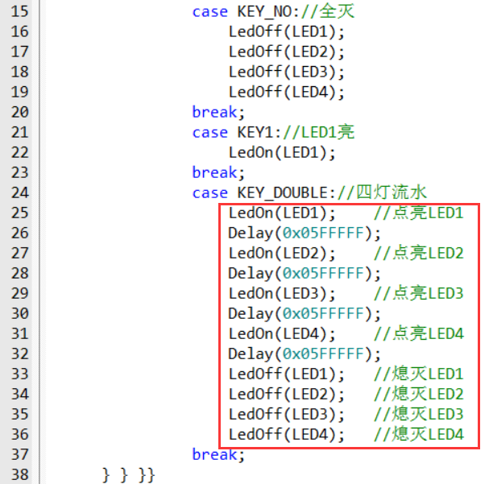
设计题答案
3.补全流水灯代码

Slide 57
嵌 入 式 系 统 课 程 课后习题
❀ 第4章 STM32外设进阶

Slide 58
选择题
1、以下关于外部中断的叙述，正确的是（）
A、PA1、PB1和PC1共用一条中断线
B、外部中断可设置边沿触发和电平触发
C、每条中断线都有自己的服务子程
D、使用外部中断前需要配置NVIC
Notes:
答案写这！

Slide 59
选择题
2、以下关于定时器的叙述，正确的是（）
A、定时器可以正向或反向计数
B、无论以何种方式计数，计数值一定会经过0
C、定时器仅能使用外部时钟
D、输入捕获可以测量输入脉冲的占空比和频率
Notes:
答案写这！

Slide 60
选择题
3、以下关于NVIC的叙述，正确的是（）
A、所有中断都受到NVIC的控制
B、当两个中断事件同时发生时，先比较响应优先级，如果相同，则按照抢占优先级高低来决定执行顺序
C、主优先级和子优先级各有16级可选
D、数值越大，则优先级越高
Notes:
答案写这！

Slide 61
填空题
1、16位定时器的计数范围是___________。
2、NVIC优先级控制寄存器共有____位。
3、NVIC的主优先级和子优先级，又可分别称为_____优先级和_____优先级。
Notes:
答案写这！

Slide 62
判断题
1、外部中断线共19条，皆可供GPIO使用。（）
2、定时器在不开中断的情况下也能使用。（）
3、GPIO必须要开启外部中断才能正常使用。（）
4、中断服务子程与一般函数的写法没区别，编译器会根据名称自动识别出中断函数。（）
5、中断服务函数可以取自定义函数名。（）
Notes:
答案写这！

Slide 63
思考/问答题
1、课堂PPT中对按键的处理使用了外部中断，但同时还在中断函数里使用了延时。对此，有同学作出了一些思考。
①同学A：我们要求中断函数执行的时间一定要短，在中断里加上延时，不会使执行时间加长，影响其它功能工作么？
②同学B：把定时器设置为每20ms进一次中断，在中断函数里不加延时直接识别按键，是否也能实现功能？是否比外部中断法更好？
请对以上同学的思考进行评价，并给出你的理由。
Notes:
答案写这！

Slide 64
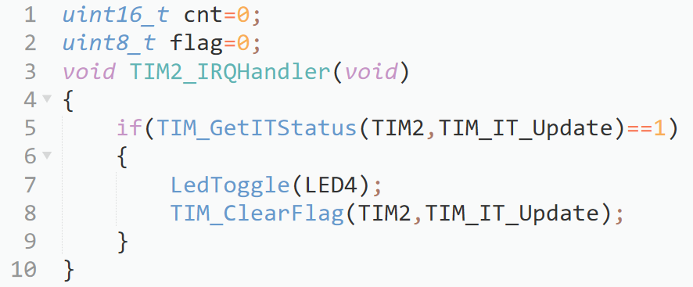
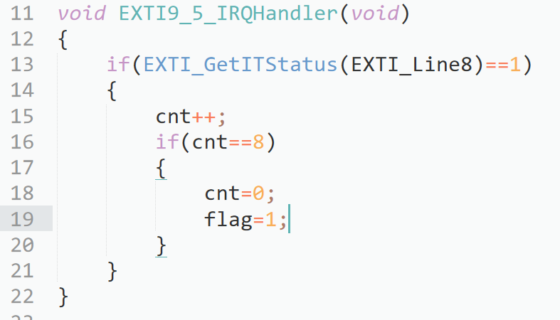
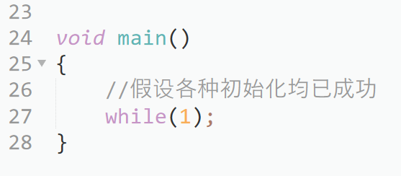
思考/问答题
2、外部中断可用于连接按键，但用途不仅于此。闲来无事，有同学把LED4所在引脚接到了EXTI_Line8对应引脚上，并编写了一段代码如下：
（外部中断为单边沿触发模式）
该同学称，自己设计了一个定时器8分频器。问：这段代码能否实现分频器功能？如果能，它是8分频器么？如果想用这个分频后的“新定时器”计时，要在什么地方添加代码来使用它？
Notes:
答案写这！

Slide 65
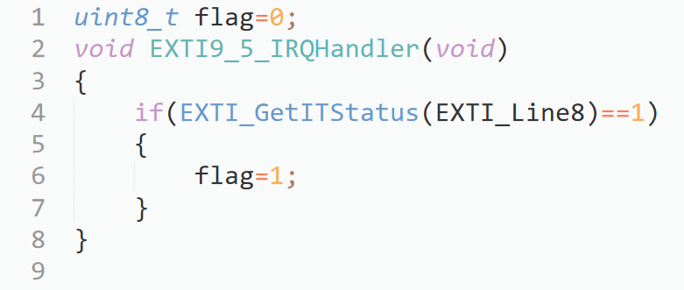
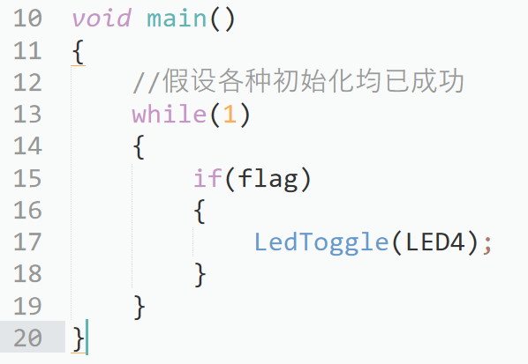
分析题
1、下面一段程序，希望实现的功能是：每按一次按键，led状态进行翻转。现已知下面的程序无法实现目标功能。请分析程序，描述其运行现象，并修改代码，使之能实现功能。（外部中断为单边沿触发）

Slide 66
参考答案
选择题答案
1、AD 2、ABD 3、A
填空题答案
1、0~65535 2、4 3、抢占，响应
判断题答案
× √ × √ ×

Slide 67
参考答案
思考/简答题答案
1、①按键消抖延时仅为20ms，即0.02s，时间较短。一般中断事件均可接受20ms的延后处理；如果其它事件确实对即时性要求高，可以将按键所在中断的优先级降低。
②该设计方法也可实现按键检测，且也能够避免抖动引起的误操作。但与外部中断法相比稍逊。原因在于：当用户不按键时，外部中断不会进入，主函数能一直不间断执行；而定时器法，无论用户是否按键，都必须每隔20ms进入一次中断，以确保不错过按键读取。如此会导致主函数被频繁打断。

Slide 68
参考答案
思考/简答题答案
2、①该代码能够实现分频器功能。
②不是8分频器。EXTI设为单边沿触发模式，则LED4引脚翻转2次电平才能触发一次外部中断。因此是8*2=16分频器。
③在主函数while循环中检测flag变量。flag为1时，即表示“新定时器”的计时已结束。

Slide 69
参考答案
分析题答案
1、①现象：刚上电时，现象没有变化。用户按下第一次按键后，led以低亮度亮起，并一直保持，无论后续手是否抬起或重复按下按键。
②修改：
（1）中断函数结尾处对标志位清零
（2）在中断函数里添加20ms延时及按键读取操作，用于消抖
（3）在主函数if(flag)判断语句里，对flag置0

Slide 71
嵌 入 式 系 统 课 程 课后习题
❀ 第5章 通信接口与总线1_UART串口

Slide 72
选择题
1、下列叙述错误的是（）
A.并行通信是数据以字节/字为单位传送，因此数据线需求多。
B.点对点通信需要两个端点或两个设备的地址。
C.异步意味着没有共享时钟，因此 UART 如要正常运作，必须在连接两端配置相同的波特率。
D. UART是异步串行通信，对等方式传输，通信双方不需要共享接地端。
E. USART是通用同步异步收发器，可配置为UART使用。

Slide 73
选择题
2、下列叙述错误的是（）
A. 若对数据帧”1011 1001”进行偶校验，则校验位为1。
B. USART 接收期间，首先通过 RX 引脚移入数据的最低有效位。
C.UART数据帧起始位起始位永远是1，默认1位停止位永远是0 。
D. 9600Baud指的是每秒可以传输9600个二进制位数。
E.可通过编程 USART_CR1寄存器中的 OVER8 位来选择采样方法，且采样时钟可以是波特率时钟的16倍或8倍。

Slide 74
填空题
1、偶校验数据帧”1011 1001”的校验位为 。
2、如果采用115200，9N2 ，则每秒可以完成 字节数据量的传输。
3、PC使用DB9接口，通过接口芯片，需要将 通信协议转化为
通信协议，才能完成和MCU的通信。
4、系统复位时，USART_SR寄存器的TC位= ，所以在串口初始化函数中，USART1->SR &= ~0x0040;语句是将TC位置 ，即数据发送
（已完成/未完成）。

Slide 75
判断题
1、USART是通用同步异步收发器，这里的同步是指允许二台通信设备同时进行资料传输。
2、差分通信双方共享接地端，能获得更高速的通信。
3、RS-232-C电平采用负逻辑，即逻辑1:-3V~-25V,逻辑0:+3~+25V。

Slide 76
思考/问答题
1、查阅STM32F407寄存器手册，说明USART_CR1寄存器中的M位和PCE位, PS位的功能，回答若M=1,PCE=1,PS=0时USART的帧格式。

Slide 77
嵌 入 式 系 统 课 程 课后习题答案
❀ 第5章 通信接口与总线1_UART串口

Slide 78
选择题
1、下列叙述错误的是（BD）
A.并行通信是数据以字节/字为单位传送，因此数据线需求多。
B.点对点通信需要两个端点或两个设备的地址。
C.异步意味着没有共享时钟，因此 UART 如要正常运作，必须在连接两端配置相同的波特率。
D. UART是异步串行通信，对等方式传输，通信双方不需要共享接地端。
E. USART是通用同步异步收发器，可配置为UART使用。

Slide 79
选择题
2、下列叙述错误的是（C）
A. 若对数据帧”1011 1001”进行偶校验，则校验位为1。
B. USART 接收期间，首先通过 RX 引脚移入数据的最低有效位。
C.UART数据帧起始位起始位永远是1，默认1位停止位永远是0 。
D. 9600Baud指的是每秒可以传输9600个二进制位数。bit/s
E.可通过编程 USART_CR1寄存器中的 OVER8 位来选择采样方法，且采样时钟可以是波特率时钟的16倍或8倍。见寄存器手册30.6.4

Slide 80
填空题
1、偶校验数据帧”1011 1001”的校验位为 1 。
2、如果采用115200，9N2 ，则每秒可以完成 9600 字节数据量的传输。
3、PC使用DB9接口，通过接口芯片，需要将 RS232 通信协议转化为
TTL 通信协议，才能完成和MCU的通信。
4、系统复位时，USART_SR寄存器的TC位= 1 ，所以在串口初始化函数中，USART1->SR &= ~0x0040;语句是将TC位置 0 ，即数据发送
未完成 （已完成/未完成）。
Notes:
2、115200÷12 = 9600bytes （1位起始位+8位数据位+1位偶校验+2位停止位）

Slide 81
判断题
1、USART是通用同步异步收发器，这里的同步是指允许二台通信设备同时进行资料传输。×
2、差分通信双方共享接地端，能获得更高速的通信。×
3、RS-232-C电平采用负逻辑，即逻辑1:-3V~-25V,逻辑0:+3~+25V。√
Notes:
1、同步是指发送端和接收端共享一个时钟信号。全双工通信允许二台设备同时进行资料传输。
2、差分通信双方不需要共享接地端，单端通信方式需要

Slide 82
思考/问答题
1、查阅STM32F407寄存器手册，说明USART_CR1寄存器中的M位和PCE位, PS位的功能，回答若M=1,PCE=1,PS=0时USART的帧格式。
（1）M：决定字长（这里的字长包括数据位和可能存在的校验位）。
M=1时，字长=9；M=0时，字长=8。
PCE：决定是否使能奇偶校验。
PCE=1时，使能奇偶校验； PCE=1时，禁止奇偶校验。
PS：决定选择奇校验/偶校验。
PS=0时，偶校验；PS=1时，奇校验。
（2）1位起始位+8位数据+1位校验+1位停止位 见寄存器手册30.6.4

Slide 84
嵌 入 式 系 统 课 程 课后习题
❀ 第5章 通信接口与总线-SPI

Slide 85
选择题
1、以下关于SPI接口的叙述，正确的是（）
A、SPI可用4线模式工作，也可用3线模式工作
B、如果只连接一个从机，则SS线可省略
C、帧长度可为任意长度
D、如果MOSI线在传送数据，则MISO线一定也在传送数据
Notes:
答案写这！

Slide 86
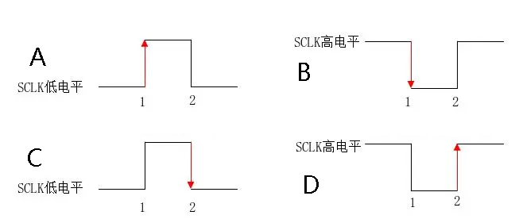
选择题
2、设CPHA=1，CPOL=0，则以下对采样边沿绘制正确的是（）
Notes:
答案写这！

Slide 87
填空题
1、时钟脉冲由______产生，SS信号由______发出。（主机/从机）
2、MOSI是从______到______的数据线。（主机/从机）
3、SPI通信前，双方______约定好一致的通信速率，______约定好相位和极性，______约定好数据帧位数，从机______准备好待发数据。（需要/不需要）
4、MOSI和MISO______同时传送数据。（必须/无须）
Notes:
答案写这！

Slide 88
判断题
1、STM32使用SPI通信，既可做主机也可做从机。（）
2、SPI支持一主对多从，或一从对多主。（）
3、SPI通信前，双方必须约定好一致的通信速率，否则数据会错乱。（）
4、SS线是边沿触发模式，下降沿有效。（）
5、时钟相位和极性，只须知道其中一个，即可完全确定采样边沿。（）
Notes:
答案写这！

Slide 89
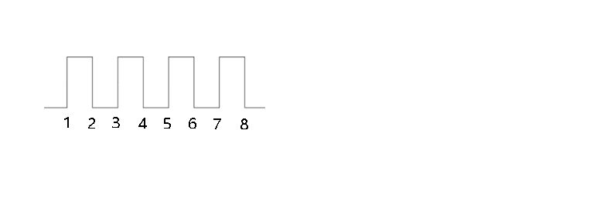
思考/问答题
1、已知SCK信号波形如下，请根据以下两种不同情况，分别在图上标出对应的前3个采样边沿。
（1）CPOL=0，CPHA=0
（2）CPOL=0，CPHA=1
Notes:
答案写这！

Slide 90
参考答案
选择题答案
1、AD 2、C
填空题答案
1、主机，主机
2、主机，从机
3、不需要，需要，需要，需要
4、必须
判断题答案
1、√ 2、√ 3、× 4、× 5、×

Slide 91
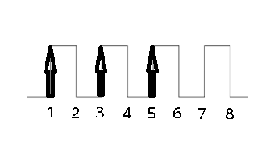
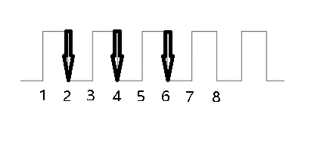
参考答案
思考题答案
（1）CPOL=1——空闲电平为1
CPHA=0——奇数边沿采样
（2）CPOL=0——空闲电平为0
CPHA=1——偶数边沿采样

Slide 93
嵌 入 式 系 统 课 程 课后习题
❀ 第5章 通信接口与总线3_I2C总线

Slide 94
选择题
1、下列叙述错误的是（）
A、I2C是一种双向2线制同步串行通信。
B、I2C是摩托罗拉公司提出的两线式串行通信总线标准。
C、I2C实现的是同步全双工通信。
D、I2C总线空闲时是高电平，由于所有SDA和SCL是线与关系，所以只要有一个从机发0，总线就被拉下来。

Slide 95
选择题
2、关于I2C协议，下列说法正确的是（）。
A、SCL高电平期间，SDA由高到低的跳变代表通信的起始信号。
B、SCL高电平期间，SDA由高到低的跳变代表通信的结束信号。
C、I2C总线上可以挂接多个器件，其中一个作为主机，其他为从机，主机靠片选信号CS选择与其通信的从器件。
D、连接在I2C总线上的每一个器件都有一个唯一的硬件设置的地址，通信时主机用软件寻址的方法选择与之通信的器件。

Slide 96
判断题
1、I2C总线上工作于主模式的器件可以发送和接收数据，而工作于从模式的器件只能发送不能接收数据。
2、I2C总线采用应答式通信，主机每发送完一个字节数据都需要从机反馈一个应答信号。
3、SDA线上的数据状态仅在SCL为低电平的期间才能改变，SCL为高电平的期间，SDA状态的改变被用来表示起始和停止条件。

Slide 97
填空题
1、Sr为”重复起始”位，在切换数据收发方向时，不需要给出 ,
直接再产生一次 。
2、对于应答信号，ACK= （0/1）时为有效应答位，说明从机已经成功接收到该字节，否则说明接受不成功。

Slide 98
填空题
3、I2C主机向设备的寄存器写通讯过程:
①首先主机发送一个START信号，在SCL 电平时，SDA由 到 跳变；（高/低)
②主机发送一个地址字节，包括7位地址码和一位写操控W= ；相应地址的从机发送一个应答信号ACK = ； （0/1）
③ 主机收到ACK后开始发送寄存器的地址，MSB在先，LSB在后； 从机发送应答信号 ACK；
④主机收到ACK后开始发送第一个数据字节，MSB在先，LSB在后；从机收到数据字节后，发送一个ACK = 表示继续传送数据，发送NACK= 表示传送数据结束； （0/1）
⑤主机发送完全部数据后，发送一个停止信号STOP，在SCL 电平时，SDA由 到 跳变，结束整个通讯并且释放总线； （高/低)

Slide 99
思考/问答题
1、与 SPI 通信相比，I2C 通信有什么特点？
2、I2C总线可以挂载多少个器件呢？
3、由填空第3题，写出I2C主机向设备的寄存器读通讯过程

Slide 100
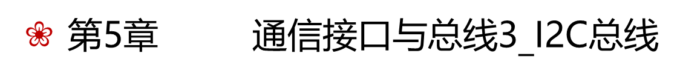
嵌 入 式 系 统 课 程 课后习题答案

Slide 101
选择题
1、下列叙述错误的是（BC）
A、I2C是一种双向2线制同步串行通信。
B、I2C是摩托罗拉公司提出的两线式串行通信总线标准。飞利浦
C、I2C实现的是同步全双工通信。IC是半双工，同一时间只可以单向通信
D、I2C总线空闲时是高电平，由于所有SDA和SCL是线与关系，所以只要有一个从机发0，总线就被拉下来。

Slide 102
选择题
2、关于I2C协议，下列说法正确的是（AD）。
A、SCL高电平期间，SDA由高到低的跳变代表通信的起始信号。
B、SCL高电平期间，SDA由高到低的跳变代表通信的结束信号。
C、I2C总线上可以挂接多个器件，其中一个作为主机，其他为从机，主机靠片选信号CS选择与其通信的从器件。
D、连接在I2C总线上的每一个器件都有一个唯一的硬件设置的地址，通信时主机用软件寻址的方法选择与之通信的器件。

Slide 103
判断题
1、I2C总线上工作于主模式的器件可以发送和接收数据，而工作于从模式的器件只能发送不能接收数据。×
2、I2C总线采用应答式通信，主机每发送完一个字节数据都需要从机反馈一个应答信号。√
3、SDA线上的数据状态仅在SCL为低电平的期间才能改变，SCL为高电平的期间，SDA状态的改变被用来表示起始和停止条件。√
Notes:
主器件和从器件都可以工作于接收和发送状态。

Slide 104
填空题
1、Sr为”重复起始”位，在切换数据收发方向时，不需要给出 停止位 ，直接再产生一次 起始位 。
2、对于应答信号，ACK= 0 （0/1）时为有效应答位，说明从机已经成功接收到该字节，否则说明接受不成功。

Slide 105
填空题
3、 I2C主机向设备的寄存器写通讯过程:
①首先主机发送一个START信号，在SCL 高 电平时，SDA由 高 到 低 跳变；
②主机发送一个地址字节，包括7位地址码和一位写操控W= 0 ；相应地址的从机发送一个应答信号ACK = 0 ； （0/1）
③主机收到ACK后开始发送寄存器的地址，MSB在先，LSB在后； 从机发送应答信号 ACK；
④主机收到ACK后开始发送第一个数据字节，MSB在先，LSB在后； 从机收到数据字节后，发送一个ACK = 0 表示继续传送数据，发送NACK=1 表示传送数据结束；
⑤主机发送完全部数据后，发送一个停止信号STOP，在SCL 高 电平时，SDA由 低 到 高 跳变，结束整个通讯并且释放总线；

Slide 106
思考/问答题
1、与 SPI 通信相比，I2C 通信有什么特点？
（1）必须在 I2C 总线上外接上拉电阻。
（2）通过地址区分挂载在 I2C 总线上不同的器件。
（3）支持多主机互连。
（4）I2C通信方式为半双工，SPI为全双工。

Slide 107
思考/问答题
2、I2C总线可以挂载多少个器件呢？
IIC协议规定，在启动总线后第1字节的高7位是从节点的寻址地址，具体挂载多少个器件由I2C地址决定，7位寻址地址减去1个广播地址0x00不用，所以有2^7=128 - 1 = 127，那就是127个地址， 所以理论上可以挂127个从器件。

Slide 108
思考/问答题
3、由填空第3题，写出I2C主机向设备的寄存器读通讯过程
①首先主机发送一个START信号，在SCL高电平时，SDA由高到低跳变；
②主机发送一个地址字节，包括7位地址码和一位写操控W=0；相应地址的从机发送一个应答信号ACK =0；
③ 主机收到ACK后开始发送寄存器的地址，MSB在先，LSB在后； 从机发送应答信号 ACK；
④主机发送重复起始信号Sr=1；

Slide 109
思考/问答题
⑤主机发送一个地址字节，包括7位地址码和一位读操控R=1；相应地址的从机发送一个应答信号ACK =0；
⑥主机收到ACK后开始接收第一个数据字节，MSB在先，LSB在后；主机收到数据后，发送一个ACK =0表示继续传送数据，发送NACK=1表示传送数据结束；
⑦主机接收完全部数据后，发送一个停止信号STOP，在SCL高电平时，SDA由低到高跳变，结束整个通讯并且释放总线。

Slide 110
选择题
2、关于RT-Thread通信机制的叙述，正确的是（）
A、信号量、事件、消息队列、邮箱均可用于线程间通信
B、FIFO表示“先进先出”，堆栈结构也遵循这一规则
C、事件变量和邮件变量长度均为32字节
D、一个线程对外发出消息后，所有其它线程都会收到提示
Notes:
答案写这！

Slide 112
嵌 入 式 系 统 课 程 课后习题
❀ 第6章 嵌入式操作系统初步

Slide 113
选择题
1、关于RT-Thread系统的叙述，正确的是（）
A、是国产实时性操作系统
B、RT是Run Time（运行时）的意思
C、该系统具有很高的可移植性
D、该系统使用了不可剥夺型内核
Notes:
答案写这！

Slide 114
选择题
2、关于RT-Thread通信机制的叙述，正确的是（）
A、信号量、事件、消息队列、邮箱均可用于线程间通信
B、FIFO表示“先进先出”，堆栈结构也遵循这一规则
C、事件变量和邮件变量长度均为32字节
D、一个线程对外发出消息后，所有其它线程都会收到提示
Notes:
答案写这！

Slide 115
填空题
1、线程的5种状态分别是：_____，_____，_____，_____，_____。
2、若#define RT_TICK_PER_SECOND 50，则rt_thread_delay(15)对应的挂起时间为_____ms。
3、邮件和消息的数据长度分别是_____，_____。
4、临界区的定义是________________。
Notes:
答案写这！

Slide 116
判断题
1、高优先级线程如果不挂起，则低优先级线程永远无法执行。（）
2、每个线程都应当有一个while循环。（）
3、RT的时间单位是固定的，不允许更改。（）
4、rt_thread_delay(30)，表示挂起30ms。（）
5、消息队列的长度为4个字节。（）
Notes:
答案写这！

Slide 117
思考/问答题
1、可剥夺型内核和不可剥夺型内核，主要的区别是什么？据此叙述，可剥夺型内核有什么优点和缺点？
Notes:
答案写这！

Slide 118
参考答案
选择题答案
1、AC 2、A
填空题答案
1、初始化, 就绪, 运行, 挂起(睡眠), 关闭
2、300
3、4字节，不定长
4、两线程访问/操作的同一块区域

Slide 119
参考答案
判断题答案
1、√ 2、√ 3、× 4、× 5、×
思考题答案
1、主要区别：可剥夺型内核，当高优先级任务进来时，允许其抢占正在执行的低优先级任务；不可剥夺型内核，不允许抢占低优先级任务，只能等待其执行完成后再执行。
优点：紧急事件发生时能够立即处理。
缺点：如果高优先级任务较多，则低优先级任务可能长期得不到执行机会。开发时需要对各任务设定合理的优先级，确保每个任务都有一定的执行机会。

